Slide 1
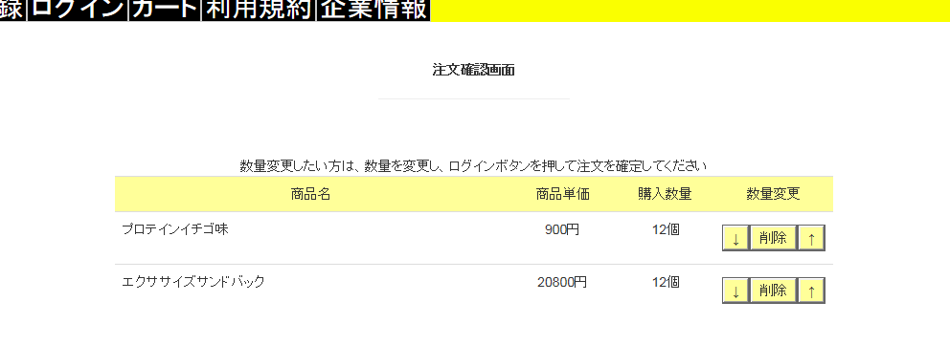
案件番号-0007 数量変更方式の変更
現在、数量変更が1個ずつでしか出来なく、大量変更の際不便なので、直接入力方式に変更する。

